Slide 1
Django简介
云计算中心IDC开发组 任强

Slide 2
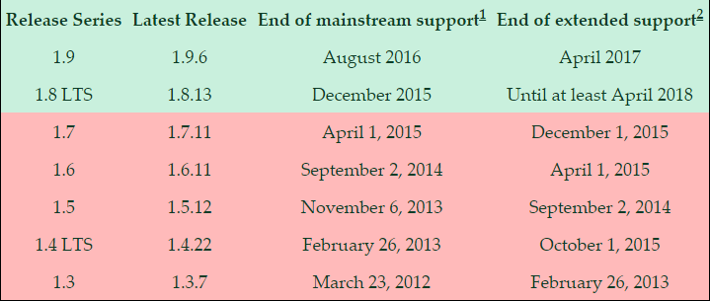
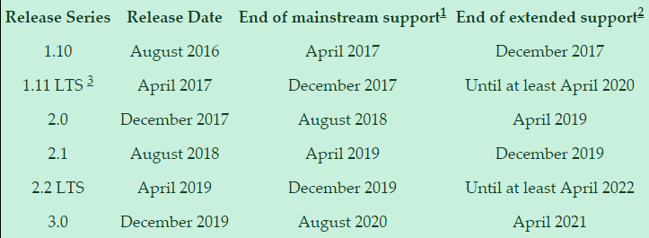
历史
Lawrence Journal World报纸，新闻网站
2005年框架完成
Releases
Feature releases
Patch releases
Long-term Support
Roadmap
案例 http://codecondo.com/popular-websites-django/
Notes:
现在为止，很多新闻网站开发者依然在用Django，比如华盛顿邮报，The Guardian（卫报）
除了新闻网站，其他比较知名的基于Django框架的网站有Instagram，Bitbucket，Pinterest，等。
此外，国内比较火的豆瓣，知乎，国外的Quora，用的是什么框架？

Slide 3
框架
通用概念
MVC-模型
Model-View-Control
Model-Template-View
ORM、路由、安全
避免重复造轮子
用户认证、内容管理
安全防范：SQL注入、跨站请求伪造
Try your self
Notes:
如果你要学习一个框架，你应该学习基础的概念包括这些。。。
模型层表示数据库的存储，这个没有什么争议
视图层表示数据的展示方式，字体，样式等
控制层表示数据的处理，查询，计算等
Django是一个MVC模型，
但是他管Controller叫做View，管View叫Template。
在Django中，View是
对象关系映射 Object-relational mapper
一旦学会了一个框架，那么再去学习新的框架就变的很简单了，因为各种Web框架的基本功能是高度类似的

Slide 4
特点
开发速度
执行速度慢
可移植性
URL整洁
Template功能弱
Notes:
关于Scale的问题：
Django 最大的网站是哪个? 最大指用户访问量

Slide 5
基本知识
模型 models.py
视图 views.py
路由 urls.py
模板 template/*.html
测试 test.py

Slide 6
基本命令
新建 Startproject
配置文件 settings.py
路由 urls.py
控制 manage.py
新建应用 startapp
创建、迁移数据库 syncdb/makemigrate/migrate （注意版本）
启动 runserver/runfcgi
控制台 shell
…

Slide 7
Models
基础知识
每个模型是django.db.models.Model的一个子类
模型的每一个属性都表示一个数据库字段
定义模型后，Django会自动生成数据库的访问API
class Poll(models.Model): question = models.CharField(max_length=200) pub_date = models.DateTimeField() class Choice(models.Model): poll = models.ForeignKey(Poll) choice_text = models.CharField(max_length=200) votes = models.IntegerField(default=0)

Slide 8
Models
字段类型
字符串CharField、时间DateTimeField、IP地址、邮件地址等
外键字段
一对一 OneToOneField
一对多 ForeignKey
多对多 ManyToManyField
字段选项
null、blank
choices、get_FOO_display()
default、primary_key、unique

Slide 9
Models
class Migration(migrations.Migration): dependencies = [ ] operations = [ migrations.CreateModel( name='Choice', fields=[ ('id', models.AutoField(verbose_name='ID', serialize=False, auto_created=True, primary_key=True)), ('choice_text', models.CharField(max_length=200)), ('votes', models.IntegerField(default=0)), ], ),
]
创建数据库
manage.py syncdb
manage.py sqlall {appname}
迁移数据库
manage.py makemigrations
manage.py migrate
manage.py sqlmigrate {appname} 0001_initial

Slide 10

Models
查询集QuerySet
FOO.objects.create()
FOO.objects.get()
FOO.objects.filter()

Slide 11
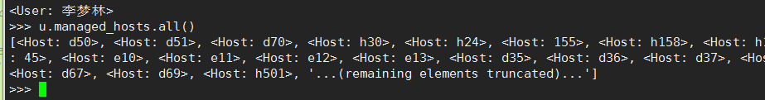
Models
怎么用related_name?

Slide 12
Views

Slide 13
URLs
ROOT_URLCONF
XXX
urlpatterns = [ url(r'^admin/', include(admin.site.urls)), url(r'^polls/', include(polls.urls)), ]

Slide 14
Template

Slide 15
Template功能有多弱
1.
2.
3.
4.
…

Slide 16
URL
命名正则表达式

Slide 17
Form
clean
validate

Slide 18
Form
ModelForm

